Slide 1
„KNJIGA JE KRALJICA“
“Branje je za mišljenje kot telovadba za telo.”
Richard Steele
Kulturni dan 4. in 5. razred
4. Oktober 2023
Organizatorica: knjižničarka Lidija Mazgan

Slide 2
Pogovor
o obisku gosta in o obnašanju
o branju
v stari telovadnici ob 9.10 gost Primož Suhodolčan (prideš nekoliko prej),
sedeš na pripravljeni prostor in tiho poslušaš,
med nastopom se ne pogovarjaš s sošolci, ne menjavaš prostora,
zaploskaš, kadar je potrebno: npr. ko nekdo vstopi na oder ali zaključi nastop,
sodeluješ z gostom (vnaprej pripraviš vprašanje zanj).
Zakaj misliš, je knjiga KRALJICA?
Kakšne knjige najraje bereš? (leposlovne, poučne)
Kje najdeš prostor za branje?
Kdaj bereš?
Ali se o knjigi tudi s kom pogovarjaš?

Slide 3
Primož Suhodolčan – naš današnji gost
sodoben otroški in mladinski pisatelj,
rojen 23. maja 1959 v Črni na Koroškem, 64 let,
mama Marija in oče Leopold Suhodolčan (pisatelj) – spomni se njegovih knjig Piko Dinozaver, Krojaček Hlaček, Kuža Luža, Cepecepetavček, Peter Nos itd.,
Osnovno šolo je obiskoval na Prevaljah. Gimnazijo je obiskoval na Ravnah na Koroškem in maturiral leta 1977.
humoren slog pisanja, nadaljeval delo očeta (Peter Nos, Naočnik in Očalnik)
zbirka slikanic Peter Nos,
zbirki Živalske novice, Pozor pravljice - nagrado Moja najljubša knjiga je dobila trikrat zapored (2009, 2010, 2011),
Košarkar naj bo! (tudi film) - štirikrat zapored dobila priznanjeMoja Najljubša knjiga (1999, 2000, 2001 in 2002), Kolesar naj bo!, Ranta vrača udarec!, Ranta in Košarkatorji.
Notes:
OPOMBA: Če želite spremeniti sliko na tem diapozitivu, jo izberite in izbrišite. Nato kliknite ikono za vstavljanje slike v označbi mesta, da vstavite svojo sliko.

Slide 4
Ogled njegovih književnih del.
Reši zmešnjavo črk!
Šaljive zgodbice o radovednem Petru Nosu
Pet pravljic, ki jih pripoveduje Popek
Notes:
OPOMBA: Če želite spremeniti sliko na tem diapozitivu, jo izberite in izbrišite. Nato kliknite ikono za vstavljanje slike v označbi mesta, da vstavite svojo sliko.

Slide 5
Reši kviz v spletni učilnici: Knjižni kviz P. Suhodolčan
Posnet je bil tudi film (kratki napovednik).
Glavni junaki: Ranta, Smodlak in Metka

Slide 6
USTVARJALNE DELAVNICE – 4. razred
Na glas preberite zgodbico iz zbirke POZOR PRAVLJICE: Pazi, hud planet!
Skozi pogovor obnovite vsebino.
Učenci izdelajo plakat z naslovom PAZI, HUD PLANET!
Izmislijo si svoj planet, ga poimenujejo, narišejo in opišejo, kaj je vse na njem.
Zapišejo kdo vlada na tem planetu in kakšni so pogoji, da lahko na njem pristaneš.
Material: beli listi A3, barvice/flumastri/voščenke(poljubna tehnika risanja), pisala

Slide 7
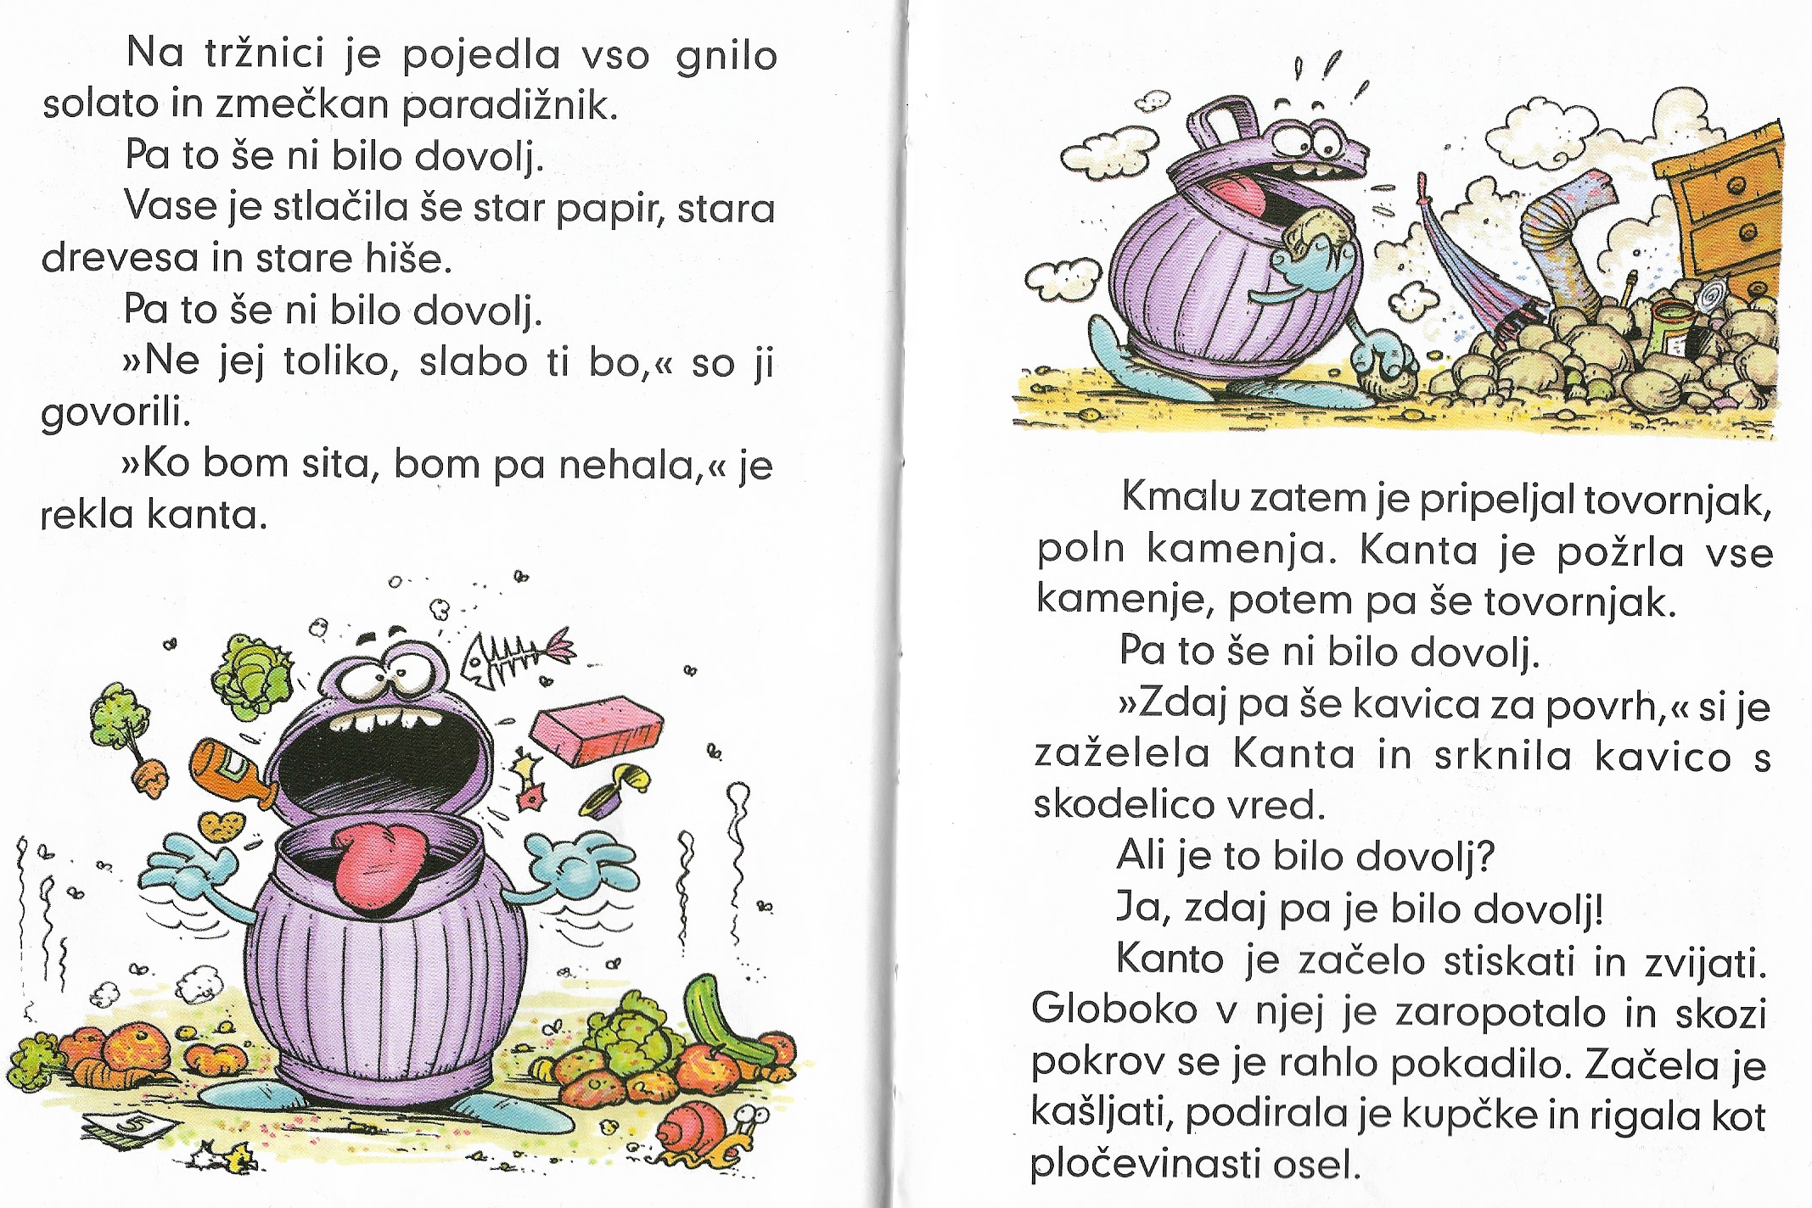
USTVARJALNE DELAVNICE – 5. razred
Na glas preberite zgodbico iz zbirke POZOR PRAVLJICE: Ti kanta požrešna!
Skozi pogovor obnovite vsebino.
Učenci zapišejo novo pravljico, tako da nekaj besed v tem besedilu zamenjajo z drugimi. Vsaka skupina dobi en del pravljice.
Nato na koncu preberete celo spremenjeno pravljico.
Material: DL – pravljica po delih (za vsako skupino), pisala, beli listi

Slide 8
Črkatlon – gibalna igra
IGRE ZA NA KONEC
Navodila za delo:
učence razdelimo v dve ekipi,
vsaka ekipa dobi svojo žogo in meče na svoj koš,
tekmovalec vodi žogo do koša in ga poskuša zadeti,
po metu (uspešnem ali neuspešnem) vodi žogo nazaj, jo preda naslednjemu,
igra traja določen čas,
vsak natančen met prinese ekipi točko,
toliko točk kot ekipa zbere, toliko črk lahko po izteku časa izžreba,
sledi časovno omejeno sestavljanje najdaljše besede iz izžrebanih črk.
Kaj potrebujemo:
žogo,
koš,
Črke (npr. Scrabble).
Primeri drugih nalog:
besede lahko določimo glede na témo ali tekst, ki ga morajo prebrati,
glede na razdaljo lahko met ovrednotimo z različnim številom točk,
otežimo lahko gibalno nalogo.

Slide 9
Igra: Kocka, povej… (igra v skupinah)
Navodilo za igro:
tekmovalec vrže kocko in glede na dobljeno število, opravi nalogo,
ostali učenci so poslušalci, ki s ploskanjem nagradijo opravljeno nalogo/jakost ploskanja …
Primeri nalog:
1 … beri čim hitreje …
2 … v tekstu spremeni 3. osebo v 1. osebo …
3. ...beri od zadaj naprej...
4. ...Hodi in beri...
5. ...izpusti vse povedke...
6. ...za vsakim samoglasnikom izgovori črko „p”...(papagajščina)
Kaj potrebujemo:
kocko,
na listu zapisane naloge za branje od 1 do 6,
besedilo.

Slide 10
Igra: Ko besede oživijo
Navodila za delo:
učenci dobijo kratek odlomek znane zgodbe,
odlomek preberejo in ga poskusijo prikazati z izraznim plesom,
ostali učenci po koncu nastopa ugotovijo naslov knjige, iz katere je odlomek.
Kaj potrebujemo:
odlomke znanih zgodb.
Primeri drugih nalog:
nastop lahko otežimo s športnim rekvizitom,
časovno ga omejimo.

